Slide 1
Leikkaushaava-infektioiden syntyyn vaikuttavia asioita
LL Jere Saarijärvi
Sis.el, inf.eval
9.10.2024

Slide 2
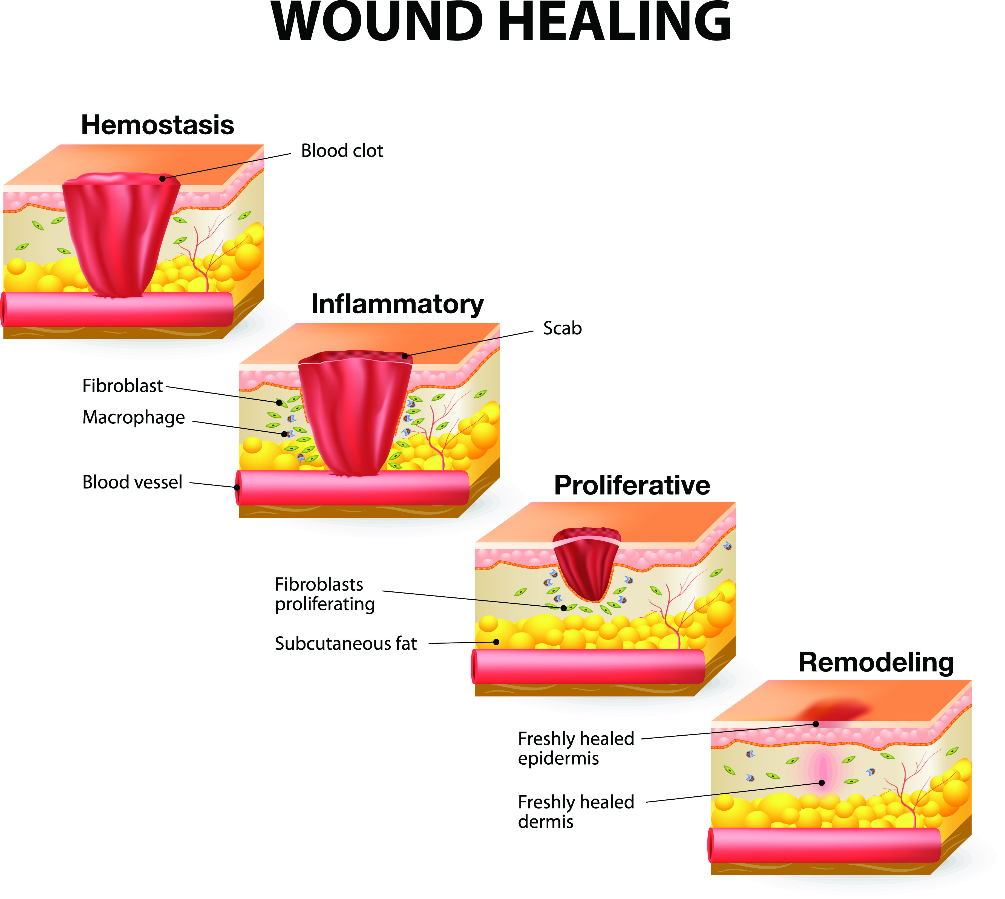
Kuva: shieldhealthcare.com

Slide 3
Paranemiseen vaikuttavia tekijöitä
Potilaskohtaisia paikallisia
  Kudoksen happeutuminen
  Kontaminaatio/Infektio
  Vierasmateriaali
  Laskimopaluu

Slide 4
Paranemiseen vaikuttavia tekijöitä
Potilaskohtaisia systeemisiä
  Ikä
  Hypoksemia
  Sairaustilat, esim.:
    Diabetes , ASO, keloidi-/fibroositaipumus, ikterus, uremia, sokki
  Ylipaino
  Tupakointi
  Lääkitykset, esim.:
    Kortisoni, syöpälääkkeet
  Immunosuppressio
  Ravitsemustila

Slide 5
Paranemiseen vaikuttavia tekijöitä
Lähestymistapa:
  Viillon syvyys ja anatominen sijainti
  Kontaminaatioaste
    Ks toimenpiteiden puhtausluokat, antibiootti 2023
  Vierasmateriaali
    Valmiiksi / asennetaanko ?
Haavan sulkutapa:
  Primääri sulku
  Sekundaarinen paraneminen
  Myöhäinen sulku
  Ihonsiirteet, kielekkeet, API

Slide 6
Paranemiseen vaikuttavia tekijöitä
Haavan hoito
  Kuiva ja puhdas haavaa ympäröivä iho
  Kostea haavan pohja
  Ei kuollutta kudosta
    Huom: nekroottinen haava ei parane kuivan nekroosin poistolla

Slide 7
Toimenpiteeseen liittyvät infektion riskitekijät
Nestekollektio (serooma, hematooma)
Leikkausalueen, -välineiden tai –henkilökunnan kontaminaatio
Vierasmateriaali leikkausalueella
Hypotermia
Epätarkoituksenmukainen karvojen poisto
Epätarkoituksenmukainen/riittämätön antibioottiprofylaksi
Leikkausalueen riittämätön puhdistus
Pitkittynyt leikkausaika
Leikkaussalin riittämätön ilmanvaihto
Aikaisempi infektio tai kontaminaatio
Pitkittynyt sairaalassaolo

Slide 8
Toimenpiteeseen liittyvät infektion riskitekijät
Suboptimaalinen kirurginen tekniikka, kuten:
  Kudosten päästäminen kuivamaan
  Elin- tai kudosvaurioiden aiheuttaminen
  Liiallinen jännitys sulussa
  Devitaalin kudoksen poistamatta jättäminen
  Riittämätön hemostaasi
  Tarpeettoman tyhjän tilan jättäminen
  Polton ylikäyttäminen
  Kudosten devaskularisaatio
  Tahaton suolensisällön vuodattaminen
  Tarpeeton tai liiän pitkä dreenien käyttö

Slide 9
Leikkaushaavan infektio
Paikallinen ihoinfektio
Laajeneva ihoinfektio/selluliitti
  Haavan spontaani aukeaminen
Syvä infektio
  Faskiitti
  Paise
  Vierasesineinfektio
  Osteomyeliitti
Alku useimmiten paikallinen
  Potilaan iholta, ympäristöstä, välineestä

Slide 10
Kuva: shieldhealthcare.com

Slide 11
Leikkaushaavan infektion ehkäisy
6 näyttöön perustuvaa strategiaa
  Vältä karvojen ajelua (4.4% ajeltu vs 2.5% leikattu lyhyeksi)
  Stafylokokkien dekolonisaatio korkean riskin toimenpiteissä (0.8% vs 2%)
  Klorheksidiinin käyttö leikkausalueen puhdistuksessa (4.0% klorheksidiini+alkoholi vs 6.5% jodipohjainen+alkoholi)
  Aktiivinen lämmitys yli 36 °C (4.7% vs 13%)
  Verensokerin tarkennettu hallinta yli toimenpiteen (9.4% vs 16%)
  Alipainehaavaterapia kompleksisessa haavassa (9.7% vs 15%)

Slide 12
Antibioottiprofylaksista
“Guidelines recommend appropriate dosing, timing, and choice of preoperative parenteral antimicrobial prophylaxis”
  Surgical site infection prevention: a review. Seidelman et al. JAMA, 2023
CDC-suositus 2017:
  Indikaation täyttyessä antibioottiprofylaksi tulee antaa tarpeeksi ajoissa ennen viiltoa, jotta se on ehtinyt kunnolla jakautua kudoksiin
  Profylaksiaa ei tule jatkaa haavan sulkemisen jälkeen vaikka olisi jätetty dreeni

Slide 13
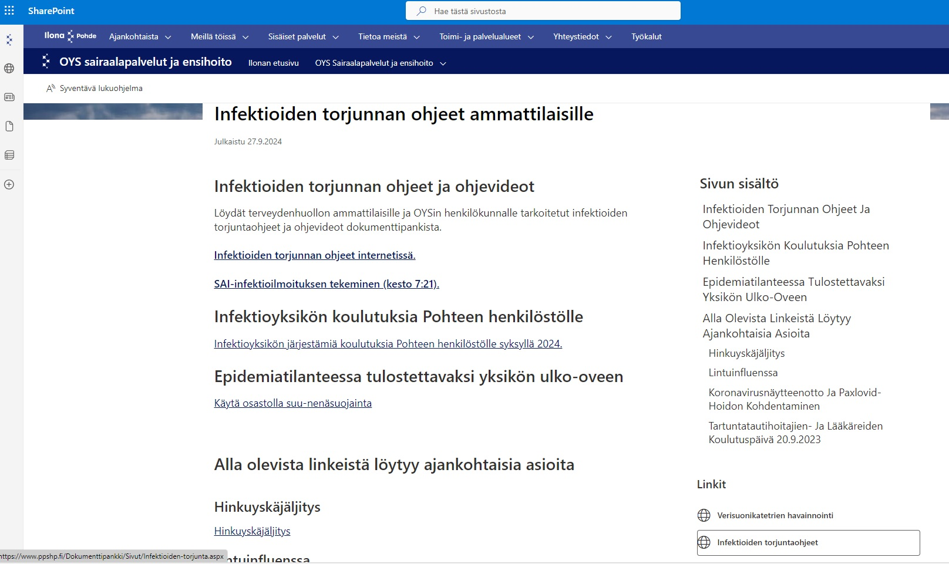
Haavanhoito-ohjeet
Ohjeet henkilökunnalle
-Leikkausalueen infektioiden ehkäisy
-Haavanhoidon tavanomaiset varotoimet
Koulutusmateriaali
-Haavanhoito infektioiden torjunnan näkökulmasta

Slide 14
Lopuksi
Haavainfektiot ovat kalliita ja aiheuttavat merkittävää haittaa
Valmenna potilasta ennen toimenpidettä
  Verensokeri, tupakka
Noudata hoito-ohjeita ja hyvää käsihygieniaa
Kiitos!

Slide 15
Lähteet
Wound healing: a comprehensive review. Almadani et al. Semin Plast Surg. 2021 Aug; 35(3): 141–144.
Factors affecting wound healing. Guo, DiPietro. J Dent Res. 2010 Mar; 89(3): 219–229.
Surgical site infection prevention: a review. Seidelman et al. JAMA. 2023;329(3):244-252.
Centers for Disease Control and Prevention Guideline for the Prevention of Surgical Site Infection, 2017. Berriós-Torres et al. JAMA Surg. 2017;152(8):784-791.
Postoperative wound infection. Zabaglo et al. NIH. Last Update: March 5, 2024.

